Slide 1
Abeceda hackathona
Iva Ćužić, Sveučilište u Mostaru
Snježana Damjanović, Školski centar fra Martina Nedića, Orašje
CUC2023 – Era digitalne zrelosti, Rovinj 26. 4.- 28. 4. 2023.

Slide 2
Hackathon
“hacking” + “marathon”
praktična primjena znanja iz područja ICT-a

Slide 3
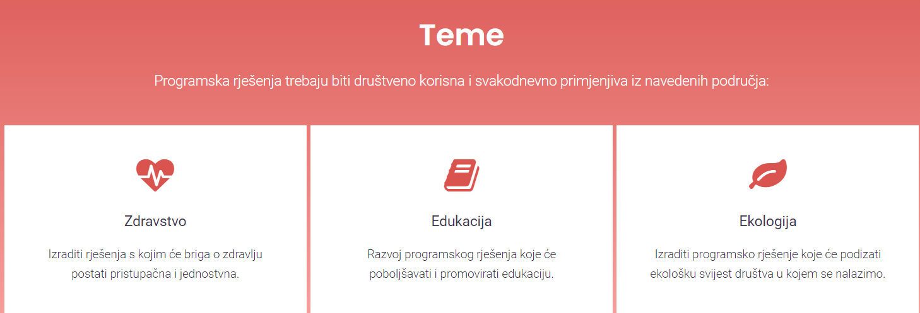
Teme hackathona: zdravstvo, obrazovanje i ekologija.
Izvor: https://hackathon.sum.ba

Slide 4
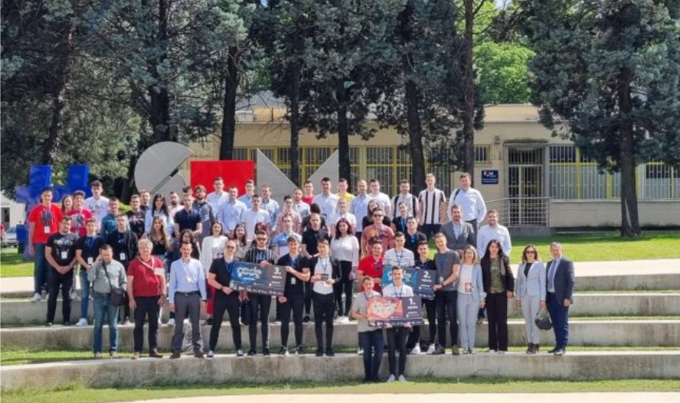
Stručni žiri i nagrade.

Slide 5
Iz kuta nastavnika

Slide 6
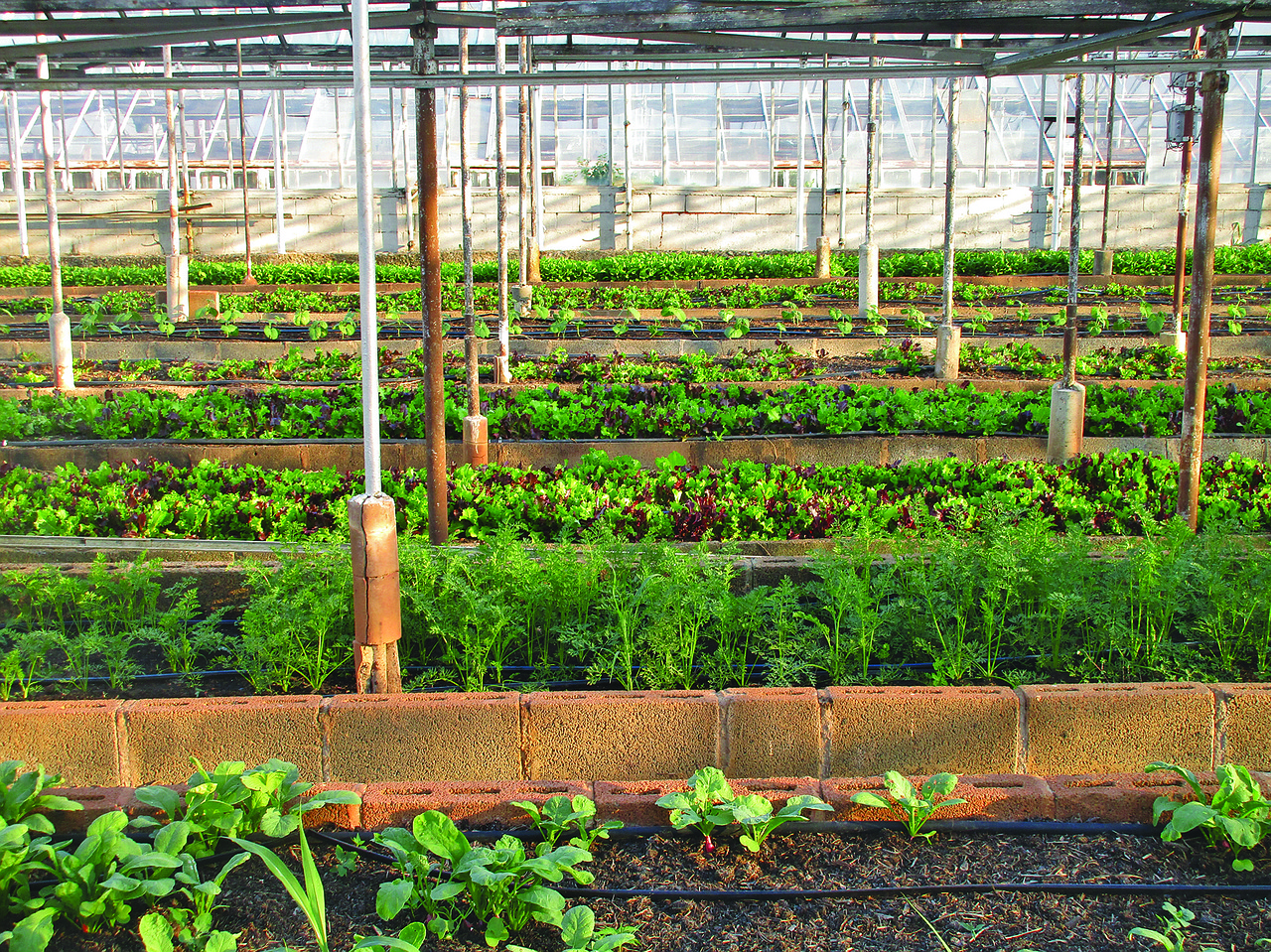
Digitalni plastenik

Slide 7
Digitalni plastenik
https://youtu.be/ctySF-ufeXo

Slide 8
Istražite o hackathonu

Slide 9
Pitanja?

Slide 10
Hvala na pažnji!
Iva Ćužić iva.cuzic@sum.ba
Snježana Damjanović snjezana.damj@gmail.com
Izvori fotografija: pixabay.com, canva.com

